Slide 1
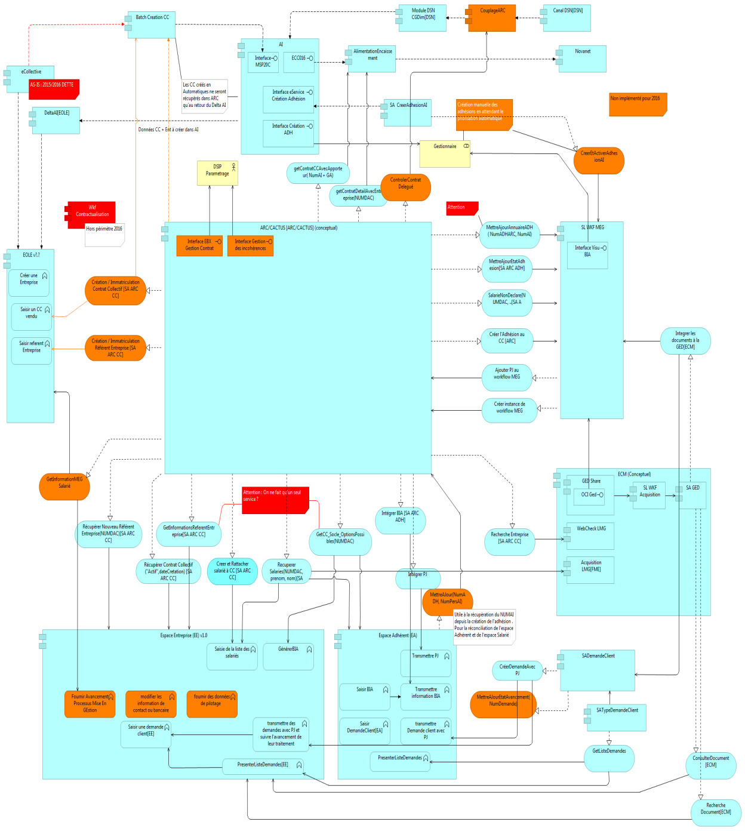
Vision globale de l’utilisation des services de ARC
7
1
Eole permet réceptionner les propositions commerciales signées.
6
2
3
5
4
1
5
3
2
4
6
7
8

Slide 2
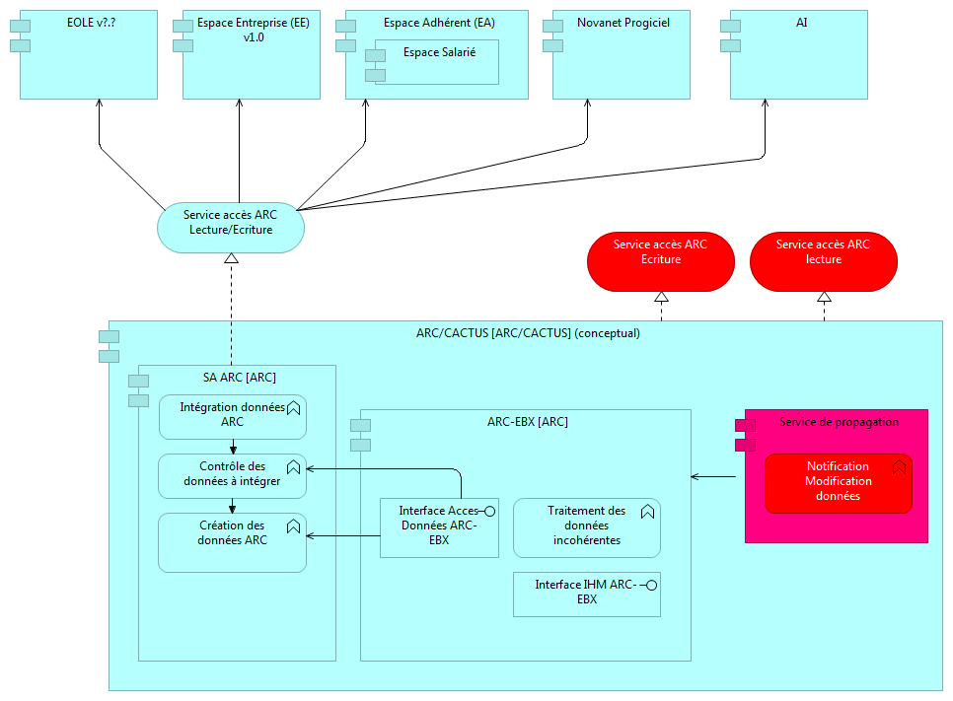
Principes des capacités de ARC

Slide 3
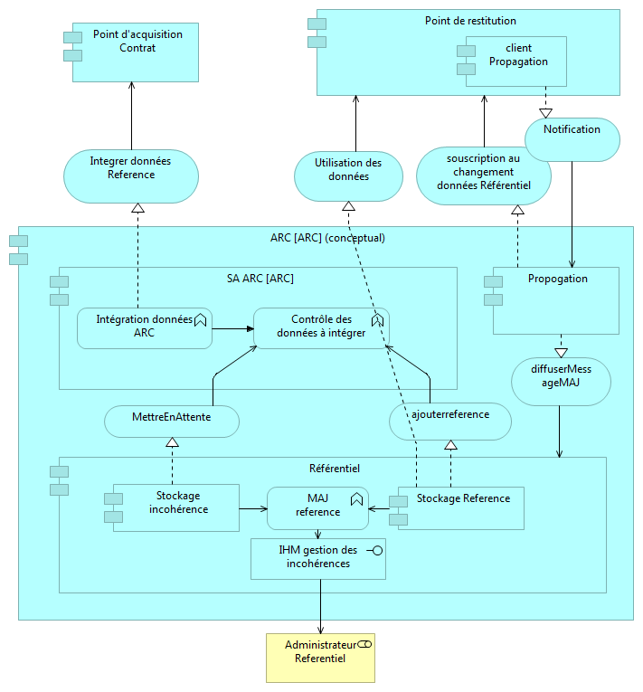
ARC et gestion de la qualité
1
5
1
7
6
2
3
2
4
4
3
5
6
7

Slide 4
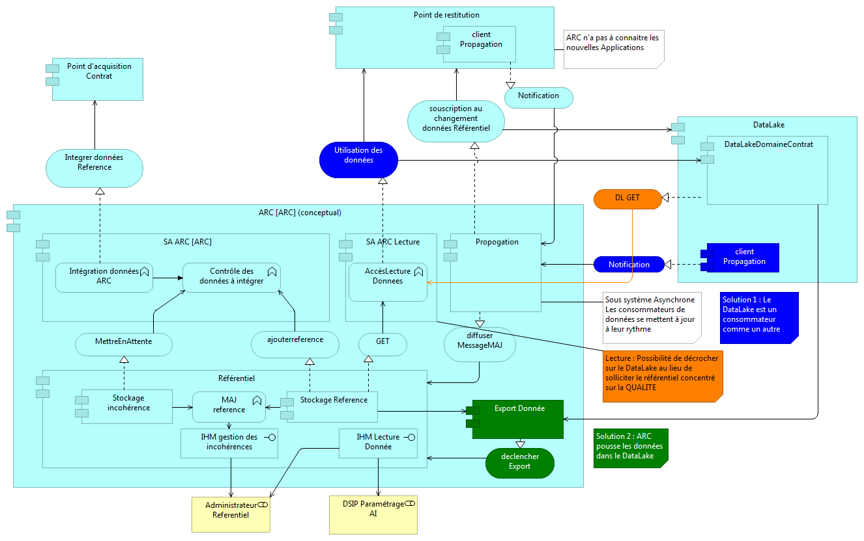
Vision cible Possible

